Slide 1
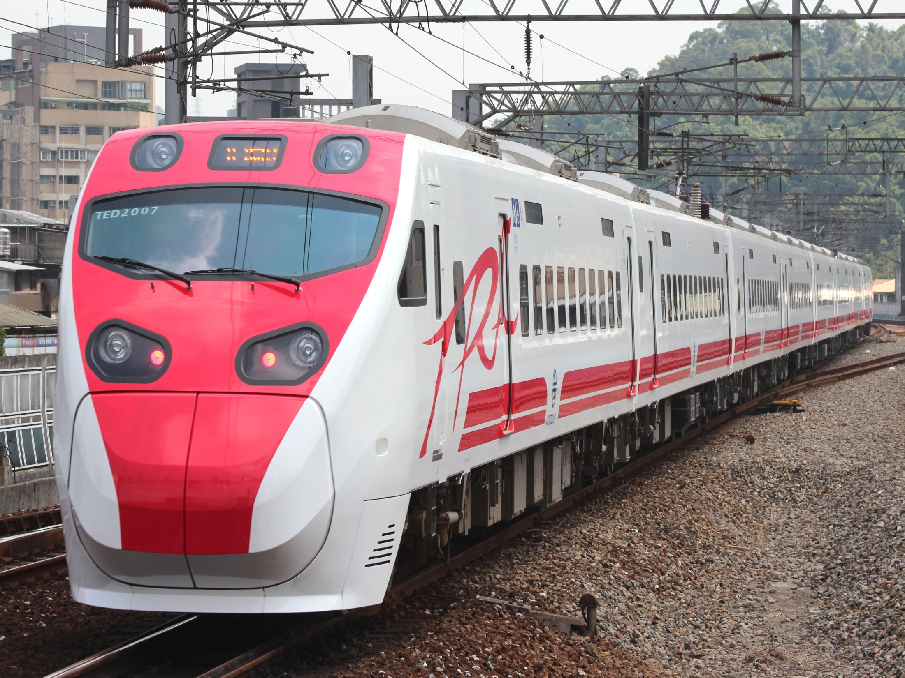
數位創意點子競賽計畫書
參加組別： 互動多媒體設計
行腳秘笈-花蓮鐵道APP
成員：李旻陽
陳羿旭
陳宇軒
石嘉洋
黃筱妘
指導老師：張美惠

Slide 2
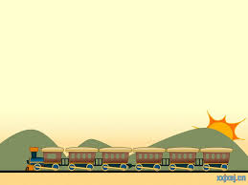
大綱
介紹鐵道旅行
SWOT分析
本APP特色
實例
創意構想
Notes:
大綱:介紹報告項目
◎介紹簡報

Slide 3
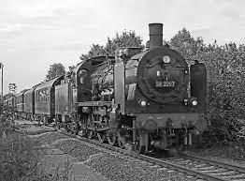
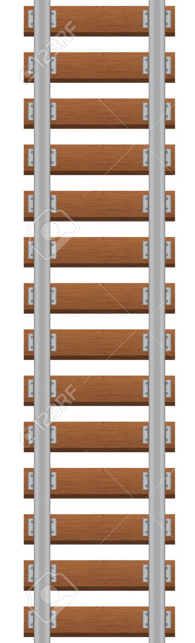
鐵道旅行文化
輕鬆
鐵道
輕
旅行
達成
想走
就走
輕便
輕裝
隨時隨地可下車
途中
下車
Notes:
介紹鐵道旅行
◎說明鐵道旅行與一般旅行的不同
◎說明鐵道旅行的誘因
◎藉由鐵道達成輕旅行
◎介紹「途中下車」

Slide 4
SWOT分析
S
1.火車站普及
2.價格低廉
3.一日遊票或展覽
W
1.容易誤點
2.環境難以維持
T
1.大眾捷運多
2.公路持續興建
O
1.環保意識提升
2.航空成本高
3.油價上漲
4.火車功能性提高
Notes:
◎做「台鐵」在花蓮的「SWOT」分析

Slide 5
批判縣政府不足地方
優惠情報
優惠情報有效期限基本上都是永久，應該要重點擷取有日期限制的優惠
自訂行程
還要由喜愛的景點排行程，有點費時
景點導覽
大多是利用收尋引擎找出來的資料
不知道想去的地方就發揮不了自訂行程功能
無法靠景點導覽得知遊客的滿意度
Notes:
與市面上其他相同產品比較
◎花蓮縣政府推出的相同APP「玩樂花蓮APP」
◎指出玩樂花蓮APP的不足

Slide 6
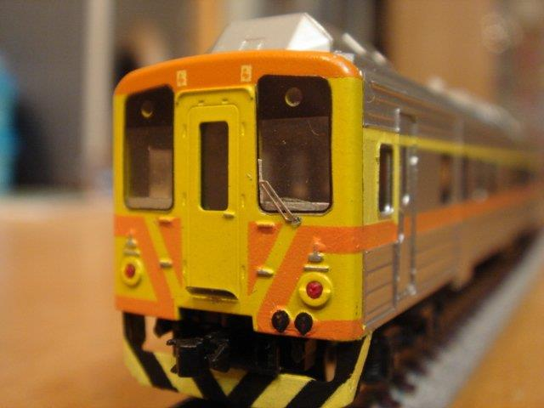

現有V.S自創
比較 | 現有 | 自創
年度活動 | ✔ | ✔
食宿玩樂資訊完整度 | ✔ | ✔
行程推薦 | ✔ | ✔
精確的路線圖 | ✘ | ✔
二分法統計自定行程 | ✘ | ✔
商家滿意度 | ✘ | ✔
Notes:
◎指出「旅遊秘笈」與「玩樂花蓮APP」的不同

Slide 7
互動特色－二分法介紹
可快速查詢景點
可自訂行程-系統計算最佳走法&二分法
花蓮近期當地慶典活動
客製化個人APP
Notes:
可快速查詢景點
可自訂行程-系統計算最佳走法(二分法)
花蓮近期當地慶典活動
客製化

Slide 8
實例
路線圖
交通資訊
行程規劃
請問您喜歡泡溫泉嗎？
使用二分法統計
是
否
完成度50%
Notes:
◎以實例做介紹
◎受眾:大學生團體 花蓮旅遊經驗:無

Slide 9
總結
旅客方便
商家方便
花蓮
旅遊
好方便
政府方便
現有問題
缺少鐵道旅遊軟體
行腳秘笈
現有軟體
排定行程
不便
Notes:
總結
◎使用「旅遊秘笈」達成「旅客方便旅遊」、「商家方便增加客源」、「政府(台鐵/花蓮縣政府)方便推廣產業」的「三贏(花蓮旅遊好方便)」

Slide 10
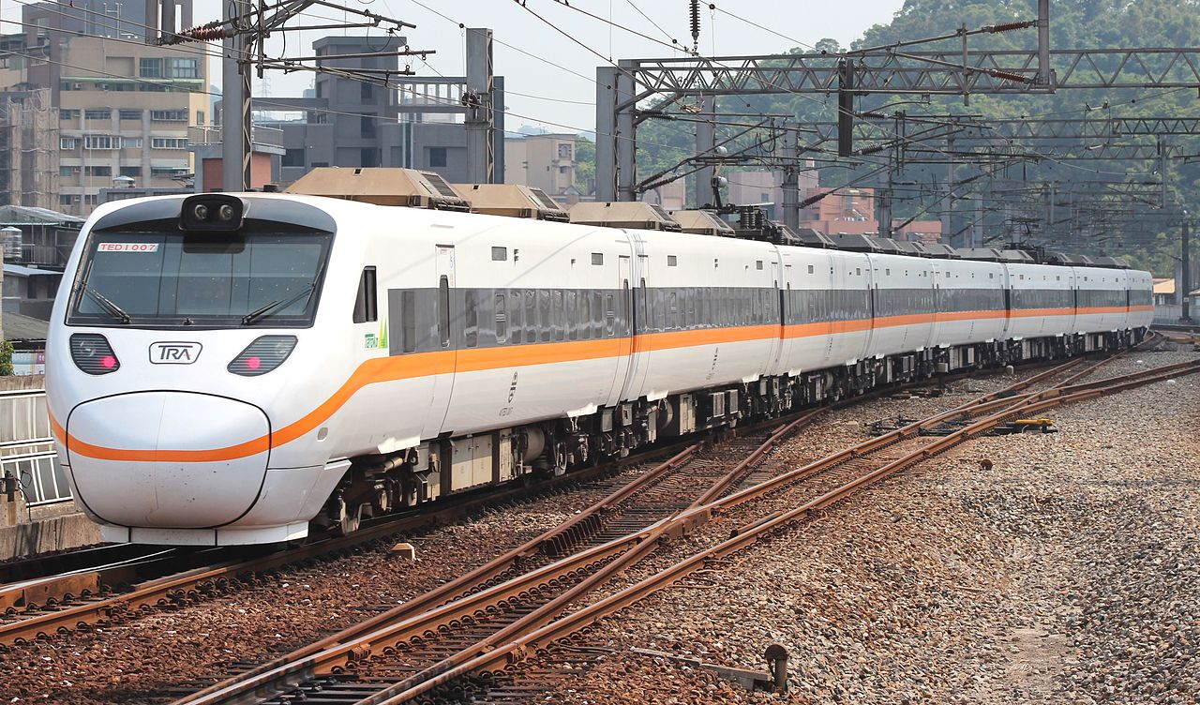
～The End～
Thanks for your listen

Slide 11
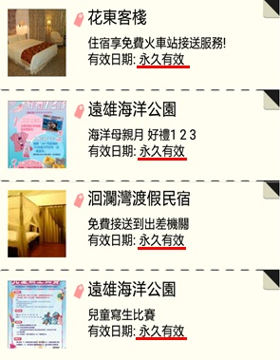
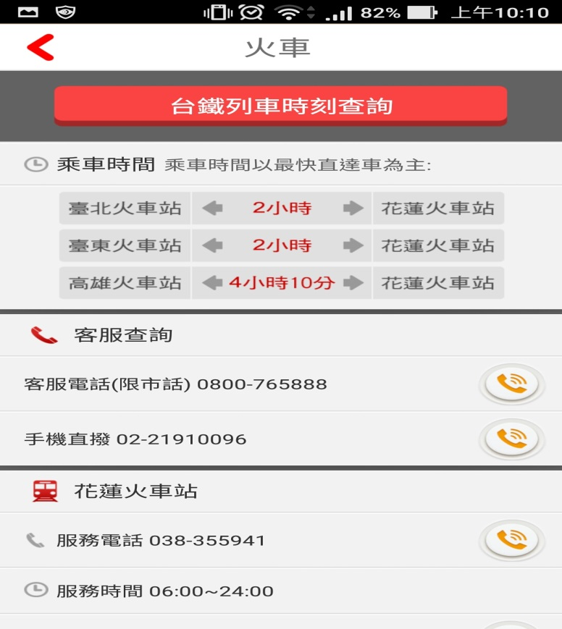
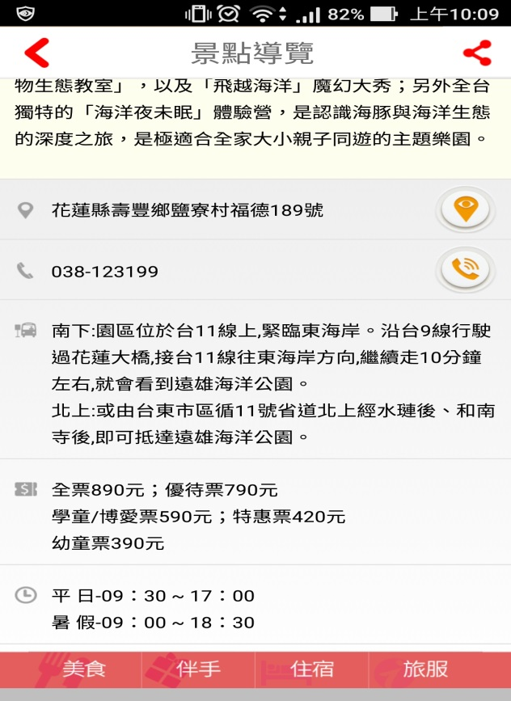
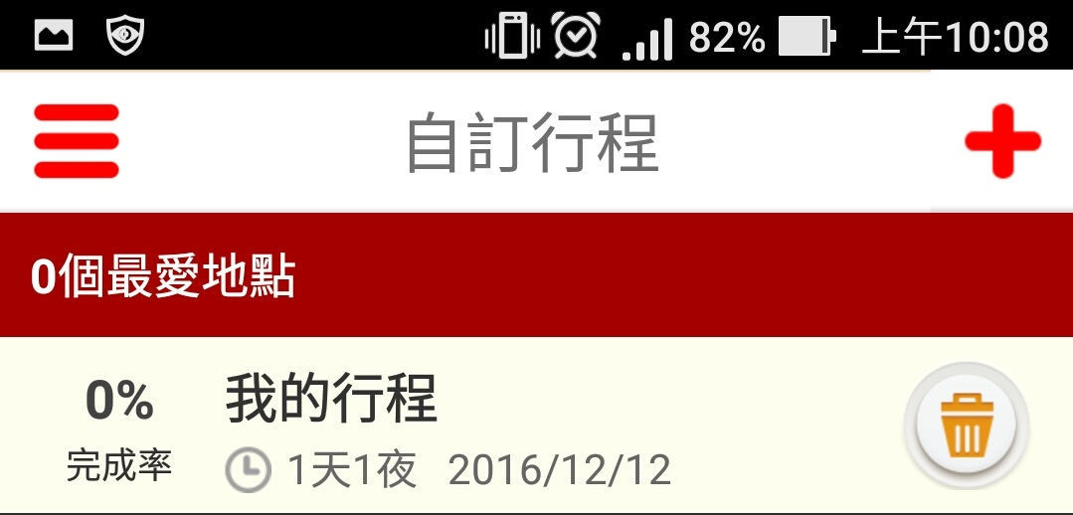
批判縣政府不足地方

